Slide 1
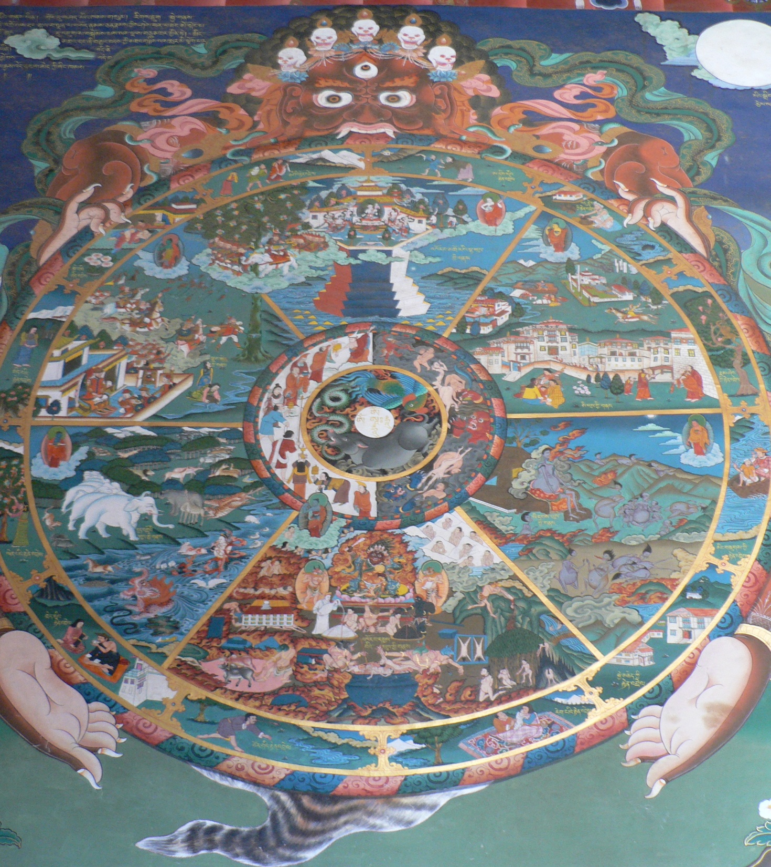
چرخ زندگی
چگونه چرخ رضایت از زندگی‌مان درست بچرخد؟

Slide 2


Slide 3


Slide 4
ارزش آفرینی شخصی

Slide 5
چه باید کرد؟

Slide 6
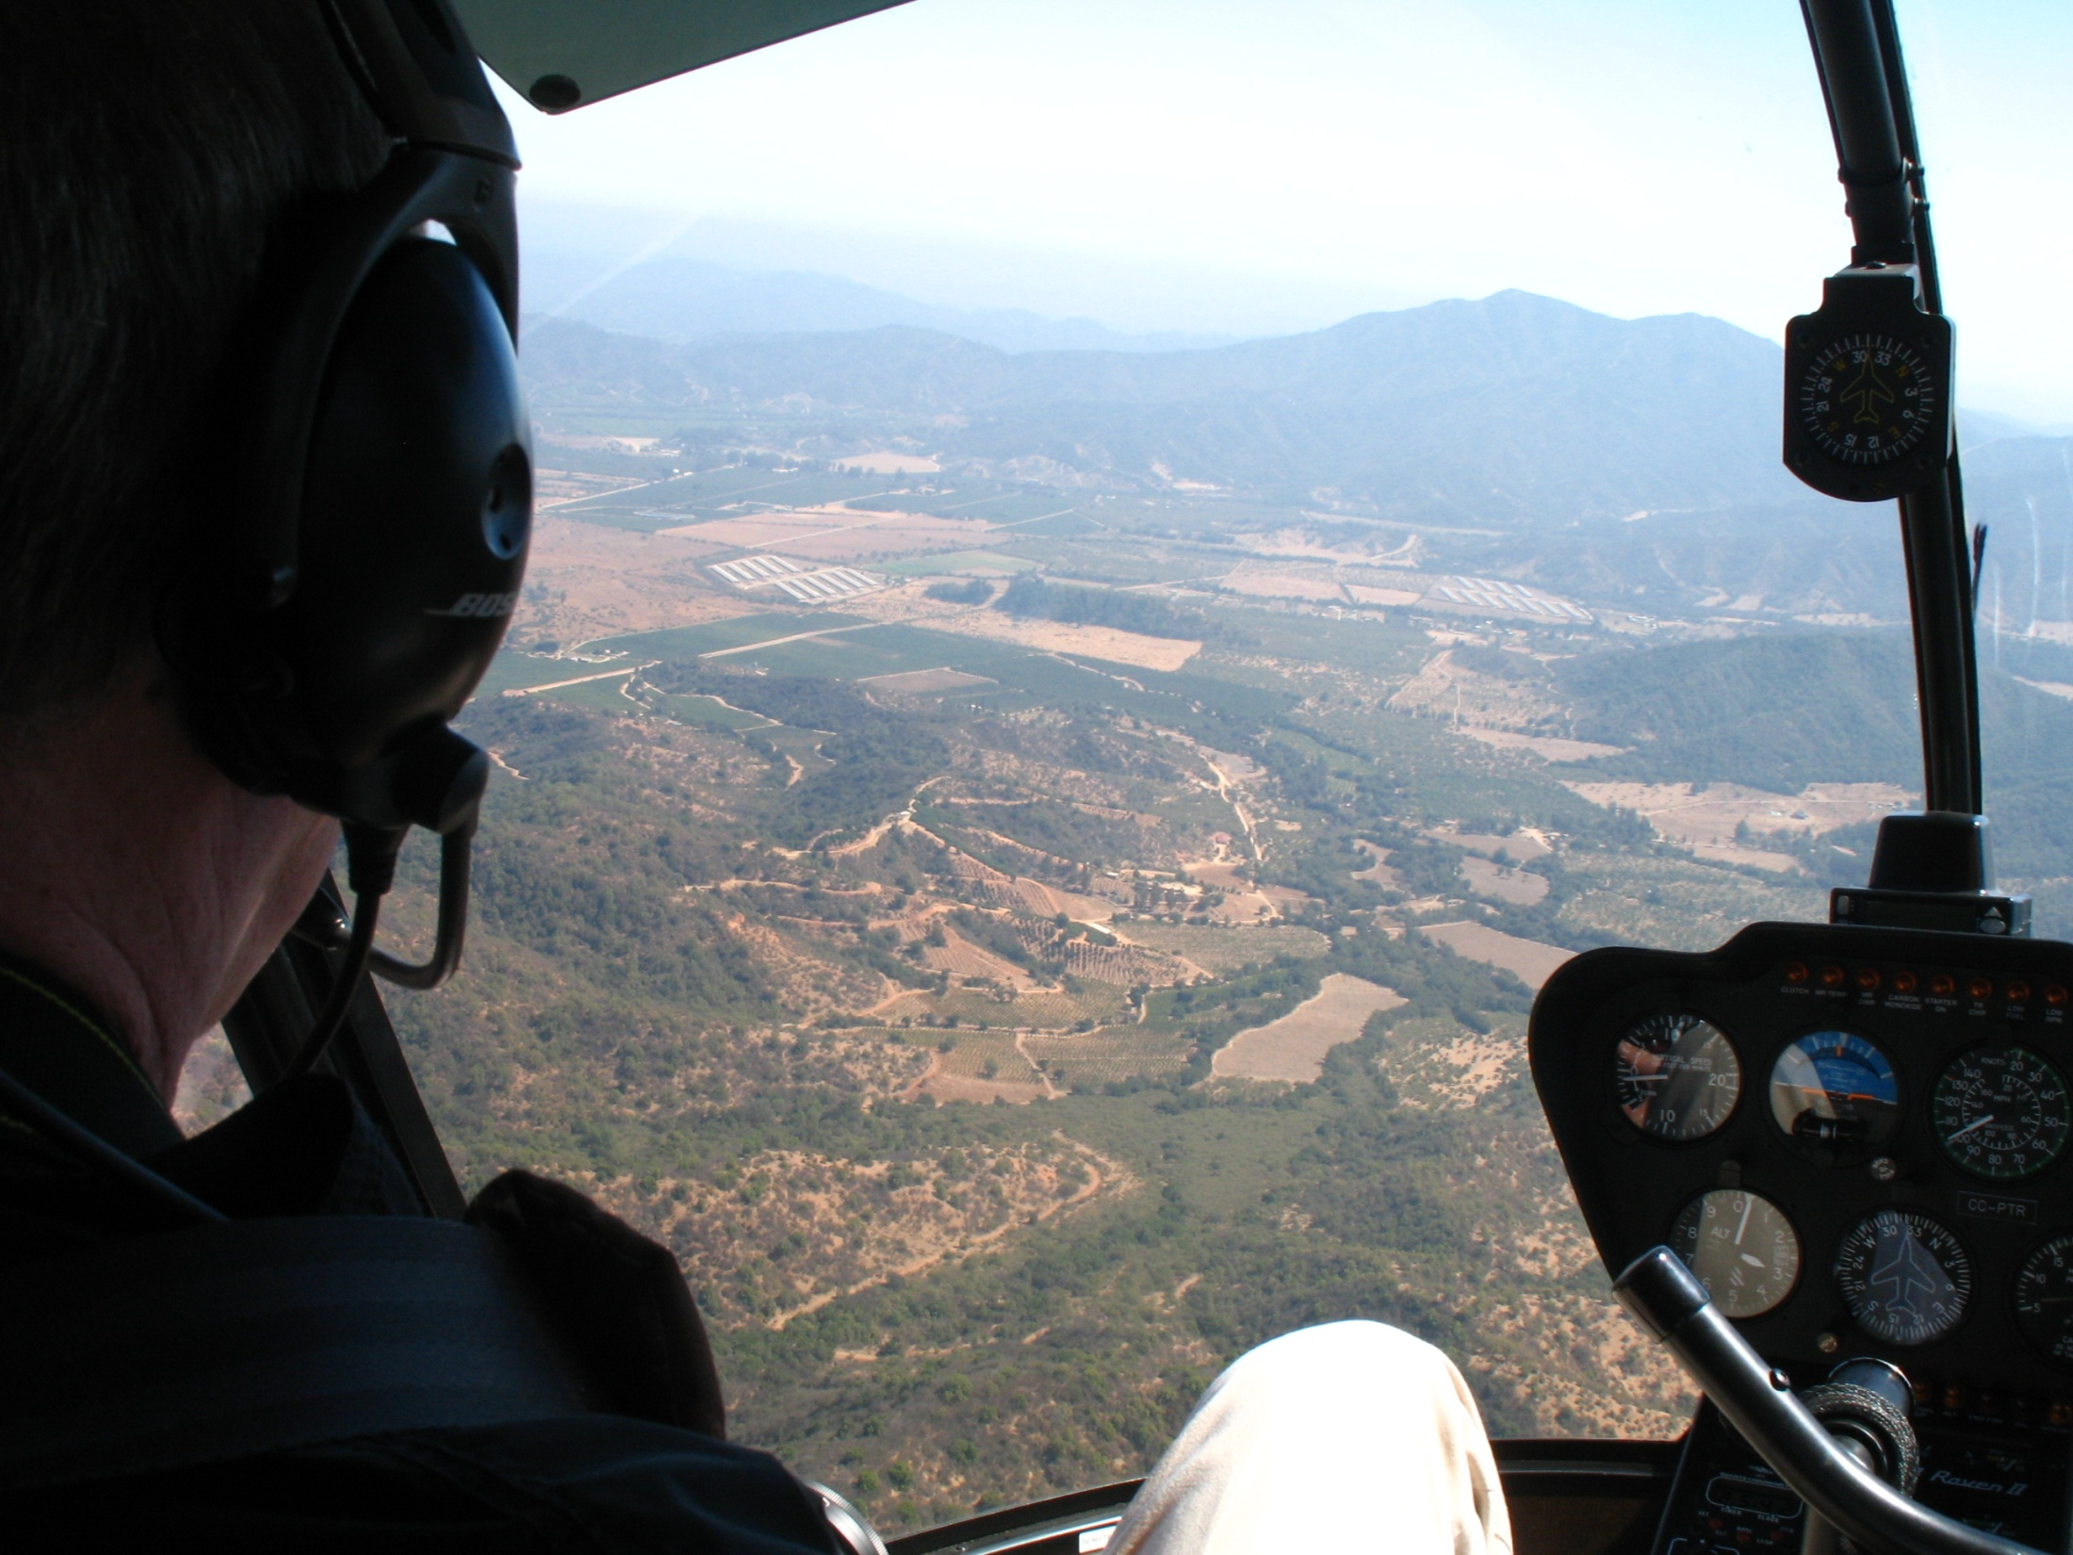
نگاه هلیکوپتری

Slide 7
زندگی شما

Slide 8
خانه و خانواده
زندگی شما
تحصیلات و دانش
شغل و دارایی
معنویات و روحیات
سلامتی و زیبایی
دغدغه‌های اجتماعی و فرهنگی

Slide 9
خانه و خانواده
چرخ زندگی®
ارزیابی کنید
برنامه‌ریزی کنید
عمل کنید
تحصیلات و دانش
شغل و دارایی
معنویات و روحیات
سلامتی و زیبایی
دغدغه‌های اجتماعی و فرهنگی

Slide 10
خانه و خانواده
رضایت شما چقدر است؟
تحصیلات و دانش
شغل و دارایی
معنویات و روحیات
سلامتی و زیبایی
دغدغه‌های اجتماعی و فرهنگی

Slide 11
خانه و خانواده
10
تحصیلات و دانش
5
10
شغل و دارایی
10
0
5
10
5
10
0
0
10
0
10
10
0
0
10
5
5
0
10
معنویات و روحیات
10
سلامتی و زیبایی
5
10
دغدغه‌های اجتماعی و فرهنگی

Slide 12
خانه و خانواده
حلقه خطر
10
تحصیلات و دانش
5
10
شغل و دارایی
10
0
5
10
5
10
0
0
10
چرخ پتانسیل‌ها
0
10
10
0
0
10
5
5
0
10
معنویات و روحیات
10
سلامتی و زیبایی
5
10
دغدغه‌های اجتماعی و فرهنگی

Slide 13
خانه و خانواده
حلقه خطر
10
تحصیلات و دانش
5
10
شغل و دارایی
10
0
5
10
5
10
0
0
10
چرخ پتانسیل‌ها
0
10
10
0
0
10
5
5
0
10
معنویات و روحیات
10
سلامتی و زیبایی
5
10
دغدغه‌های اجتماعی و فرهنگی

Slide 14
خانه و خانواده
حلقه خطر
10
تحصیلات و دانش
5
10
شغل و دارایی
10
0
5
10
5
10
0
0
10
چرخ پتانسیل‌ها
0
10
10
0
0
10
5
5
0
10
معنویات و روحیات
10
سلامتی و زیبایی
5
10
دغدغه‌های اجتماعی و فرهنگی

Slide 15
خانه و خانواده
تحصیلات و دانش
شغل و دارایی
رضایت
پتانسیل‌ها
معنویات و روحیات
سلامتی و زیبایی
دغدغه‌های اجتماعی و فرهنگی

Slide 16
رضایت
ناحیه‌های بحرانی
پتانسیل‌ها

Slide 17
خانه و خانواده
تحصیلات و دانش
شغل و دارایی
معنویات و روحیات
سلامتی و زیبایی
دغدغه‌های اجتماعی و فرهنگی

Slide 18
خانه و خانواده
تحصیلات و دانش
شغل و دارایی
این چرخ نمی‌چرخد
معنویات و روحیات
سلامتی و زیبایی
دغدغه‌های اجتماعی و فرهنگی

Slide 19
خانه و خانواده
تحصیلات و دانش
شغل و دارایی
تعادل
ایجاد کنید
معنویات و روحیات
سلامتی و زیبایی
دغدغه‌های اجتماعی و فرهنگی

Slide 20
ارزش‎آفرینی و رضایت از زندگی در تعادل است

Slide 21
خانه و خانواده
تحصیلات و دانش
شغل و دارایی
تعادل
ایجاد کنید
معنویات و روحیات
سلامتی و زیبایی
دغدغه‌های اجتماعی و فرهنگی

Slide 22
و یک نکته دیگر...

Slide 23
خانه و خانواده
تحصیلات و دانش
شغل و دارایی
این کش نیست، نخ است
معنویات و روحیات
سلامتی و زیبایی
دغدغه‌های اجتماعی و فرهنگی

Slide 24
خانه و خانواده
تحصیلات و دانش
شغل و دارایی
این کش نیست، نخ است
معنویات و روحیات
سلامتی و زیبایی
دغدغه‌های اجتماعی و فرهنگی

Slide 25
خانه و خانواده
تحصیلات و دانش
شغل و دارایی
این کش نیست، نخ است
معنویات و روحیات
سلامتی و زیبایی
دغدغه‌های اجتماعی و فرهنگی

Slide 26
خانه و خانواده
تحصیلات و دانش
شغل و دارایی
این کش نیست، نخ است
معنویات و روحیات
سلامتی و زیبایی
دغدغه‌های اجتماعی و فرهنگی

Slide 27
خانه و خانواده
تحصیلات و دانش
شغل و دارایی
با مهارت‌افزایی طول این نخ را بلند کنید
معنویات و روحیات
سلامتی و زیبایی
دغدغه‌های اجتماعی و فرهنگی

Slide 28
چگونه؟

Slide 29
اهداف
انضباط شخصی
مهارت‌افزایی
استعدادها و داشته‌ها
انگیزش
چالش
برنامه‌ریزی
یادگیری

Slide 30
استعدادها و داشته‌هاتان را مشخص کنید
1

Slide 31
خانه و خانواده
10
تحصیلات و دانش
شغل و دارایی
10
10
0
10
10
0
0
10
0
10
10
0
0
10
0
10
معنویات و روحیات
10
سلامتی و زیبایی
10
دغدغه‌های اجتماعی و فرهنگی

Slide 32
رضایت فعلی‌تان را مشخص کنید
2

Slide 33
خانه و خانواده
10
تحصیلات و دانش
شغل و دارایی
10
10
0
10
10
0
0
10
0
10
10
0
0
10
0
10
معنویات و روحیات
10
سلامتی و زیبایی
10
دغدغه‌های اجتماعی و فرهنگی

Slide 34
رضایت مطلوب در سه سال آینده را مشخص کنید
3

Slide 35
خانه و خانواده
10
تحصیلات و دانش
شغل و دارایی
10
10
0
10
10
0
0
10
0
10
10
0
0
10
0
10
معنویات و روحیات
10
سلامتی و زیبایی
10
دغدغه‌های اجتماعی و فرهنگی

Slide 36
برنامه راهبردی شخصی‌تان را تدوین کنید
4

Slide 37
خانه و خانواده
تحصیلات و دانش
شغل و دارایی
معنویات و روحیات
سلامتی و زیبایی
دغدغه‌های اجتماعی و فرهنگی

Slide 38
خانه و خانواده
تحصیلات و دانش
شغل و دارایی
معنویات و روحیات
سلامتی و زیبایی
دغدغه‌های اجتماعی و فرهنگی

Slide 39
 | عوامل منفی ضعف‌ها/تهدیدها | عوامل مثبت نقاط قوت/فرصت‌ها | اقدامات مهارت/یادگیری/تجربه | اهداف
خانواده
شغل
سلامتی
دغدغه‌ها
معنویات
تحصیلات

Slide 40
موفق باشید

Slide 41

ارائه شده در کارگاه ارزش‌آفرینی ایده پایه‌ای چرخ زندگی را با کپی رایت زیر گسترش داده‌ام
"Wheel of Life" is a trademark of Meyer Resource Group, Inc. "Success Motivation" is a trademark of Success Motivation, Inc. (see www.success-motivation.com).

Slide 42
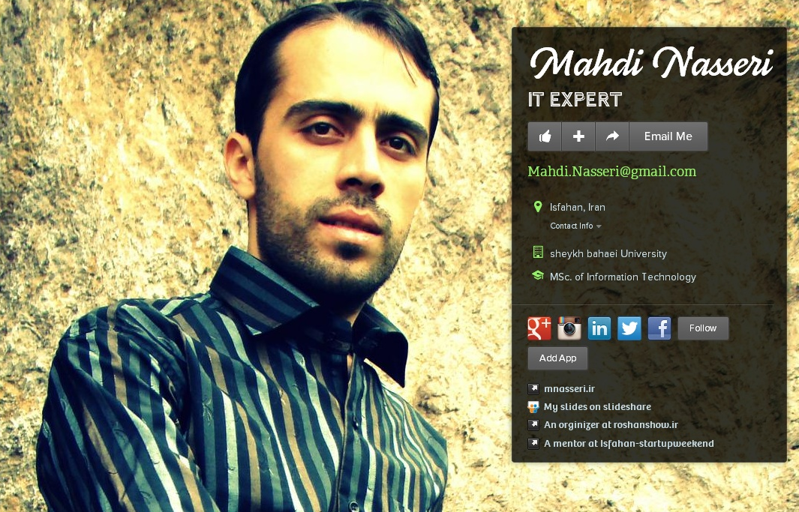
www.mnasseri.ir

